Slide 1

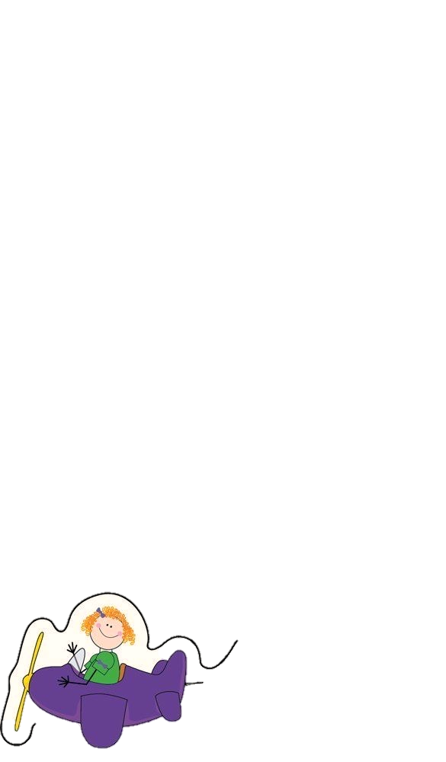
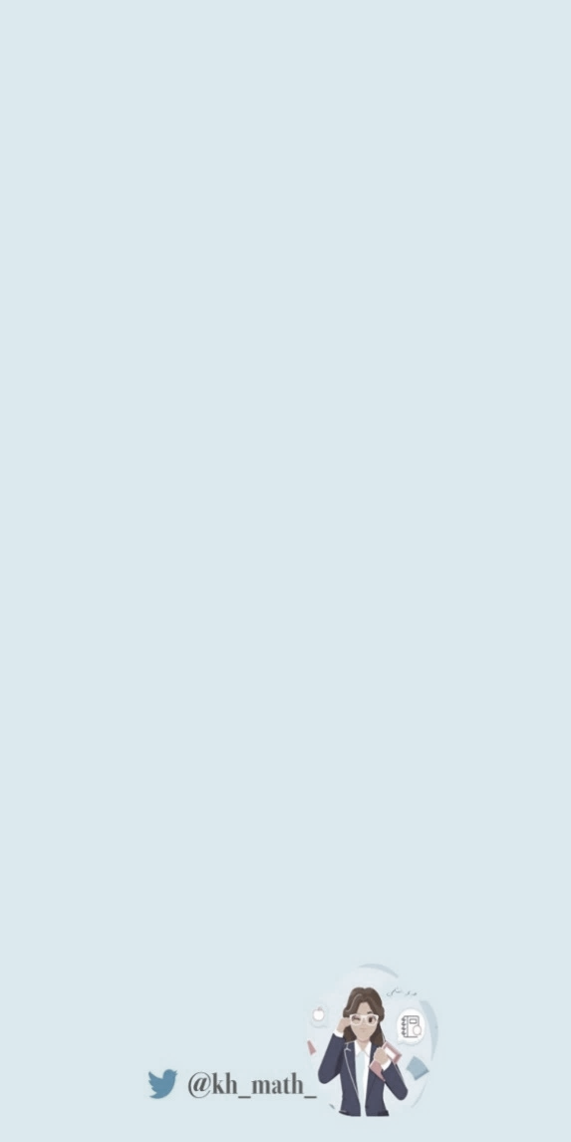
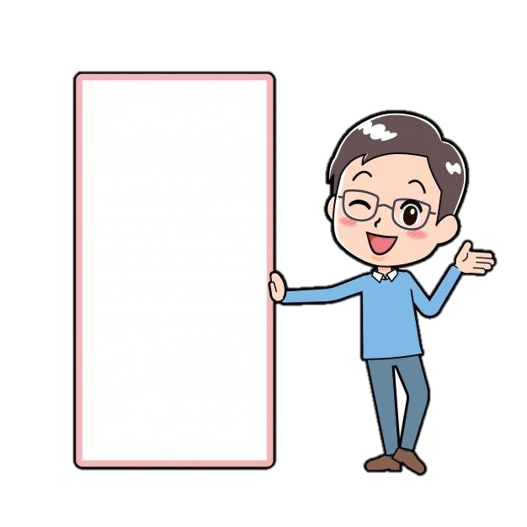

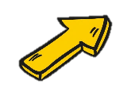
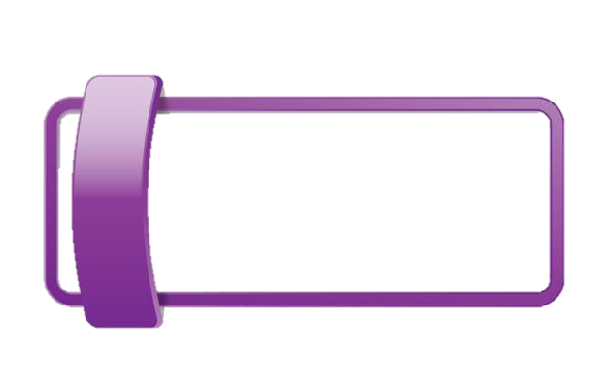
مهارة حل المسألة
٦ – ٣
الفصل السادس : القسمة ١
فحص طبيب ٢٠ مريضاً في ٥ ساعات على مدار يوم عمل كامل .
إذا كان قد فحص العدد نفسه من المرضى في كل ساعة ، فكم مريضاً فحصه في الساعة الواحدة ؟
فكرة الدرس
أختار العملية المناسبة لحل المسألة
ماذا اعرف من المسألة ؟
خطوات حل
المسألة
أفهم
أخطط
أحل
أتحقق
فحص الطبيب المرضى في ٥ ساعات
عدد المرضى الذين فحصهم الطبيب ٢٠ مريضاً
فحص الطبيب العدد نفسه من المرضى في كل ساعة
ما المطلوب ؟
أن أجد عدد المرضى الذين فحصهم الطبيب في الساعة الواحدة
٨٩

Slide 2

مهارة حل المسألة
٦ – ٣
الفصل السادس : القسمة ١
فحص طبيب ٢٠ مريضاً في ٥ ساعات على مدار يوم عمل كامل .
إذا كان قد فحص العدد نفسه من المرضى في كل ساعة ، فكم مريضاً فحصه في الساعة الواحدة ؟
فكرة الدرس
أختار العملية المناسبة لحل المسألة
خطوات حل
المسألة
أفهم
أخطط
أحل
أتحقق
أستعمل القسمة
٨٩

Slide 3
مهارة حل المسألة
٦ – ٣
الفصل السادس : القسمة ١
فحص طبيب ٢٠ مريضاً في ٥ ساعات على مدار يوم عمل كامل .
إذا كان قد فحص العدد نفسه من المرضى في كل ساعة ، فكم مريضاً فحصه في الساعة الواحدة ؟
فكرة الدرس
أختار العملية المناسبة لحل المسألة
خطوات حل
المسألة
أفهم
أخطط
أحل
أتحقق
عدد المرضى الذين فحصهم الطبيب في الساعة الواحدة
عدد الساعات
عدد المرضى كلهم
٤
=
٥
÷
٢٠
إذن عدد المرضى الذين فحصهم الطبيب في الساعة الواحدة هو٤ مرضى
٨٩

Slide 4

مهارة حل المسألة
٦ – ٣
الفصل السادس : القسمة ١
فحص طبيب ٢٠ مريضاً في ٥ ساعات على مدار يوم عمل كامل .
إذا كان قد فحص العدد نفسه من المرضى في كل ساعة ، فكم مريضاً فحصه في الساعة الواحدة ؟
فكرة الدرس
أختار العملية المناسبة لحل المسألة
يمكنني أن أستعمل الضرب لأتحقق من صحة القسمة
خطوات حل
المسألة
أفهم
أخطط
أحل
أتحقق
٥ × ٤ = ٢٠
إذن إجابتي صحيحة
٨٩

Slide 5


مهارة حل المسألة
٦ – ٣
الفصل السادس : القسمة ١
أرجع إلى المسألة في الصفحة السابقة ، ثم أجيب عن الأسئلة الآتية :
١ – أشرح لماذا استعملت القسمة لحل المسألة ، وما العملية الأخرى التي يمكنني أن أستعملها لحل هذه المسألة .
‌أحلل المهارة
٢ – أشرح كيف ساعدتني الخطوات الأربع على حل هذه المسألة .
٣ – أفترض أن الطبيب قد فحص العدد نفسه من المرضى في ٤ ساعات ، فما عدد الذين فحصهم في الساعة الواحدة ؟
٢٠ ÷ ٤ = ٥ مرضى
٤ – أتأكد من إجابتي عن السؤال ٣ ، وكيف أعرف أنها صحيحة .
٥ × ٤ = ٢٠ حقيقة الضرب المرتبطة تدلنا على صحة الإجابة
٩٠

Slide 6

مهارة حل المسألة
٦ – ٣
الفصل السادس : القسمة ١
أحدد العملية المناسبة لحل كل من المسائل الآتية ، ثم أحلها :
‌‌أتدرب على المهارة
٤ صفوف
نستعمل عملية القسمة
٨ أعمدة
١٤ ÷ ٢ = ٧ أربطة
نستعمل عملية الضرب
٤ × ٨ = ٣٢ شجرة
٩٠

Slide 7
مهارة حل المسألة
٦ – ٣
الفصل السادس : القسمة ١
أحدد العملية المناسبة لحل كل من المسائل الآتية ، ثم أحلها :
‌‌أتدرب على المهارة
نستعمل عملية الجمع
١٥ + ١٥ = ٣٠ هدية
نستعمل عملية الضرب
٧ × ٣ = ٢١ بطاقة
٩٠

Slide 8
مهارة حل المسألة
٦ – ٣
الفصل السادس : القسمة ١
أحدد العملية المناسبة لحل كل من المسائل الآتية ، ثم أحلها :
‌‌أتدرب على المهارة
نستعمل عملية الجمع أو الضرب
نستعمل عملية الطرح
١٠ × ٤ = ٤٠ متراً
٣٠٠ - ٢٢٦ = ٧٤ متراً
أو ١٠ + ١٠ + ١٠ + ١٠ = ٤٠ متراً
٩٠

